Slide 1
{Tender Hack}
Команда: Placeholder

Slide 2



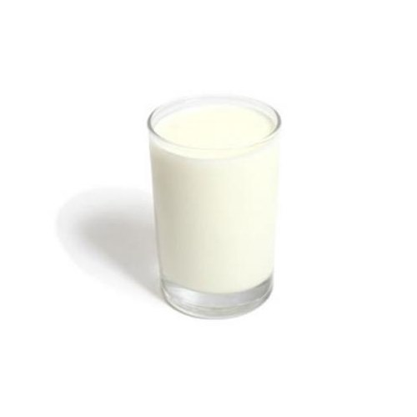



Стек технологий
Cypher

Slide 3
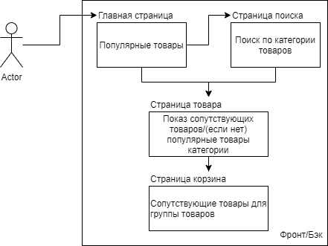
Алгоритм сервиса

Slide 4
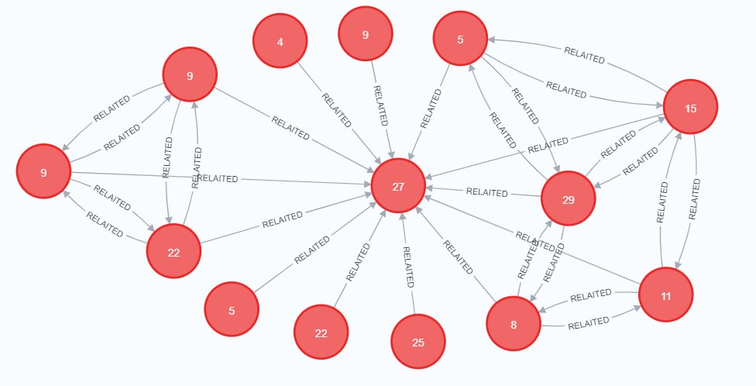
Графовая БД. Товары с высокой плотностью связей

Slide 5
RoadMAP
Добавить дополнительную сущность «Заказчик» и связь «Купил». На их основе формировать хронологическое дерево покупок.
За счет деревьев можно определить:
Предсказывать ожидаемые покупки и паттерны поведения
Определить его на схожесть с другими пользователями и сформировать сегменты пользователей.

